Slide 1
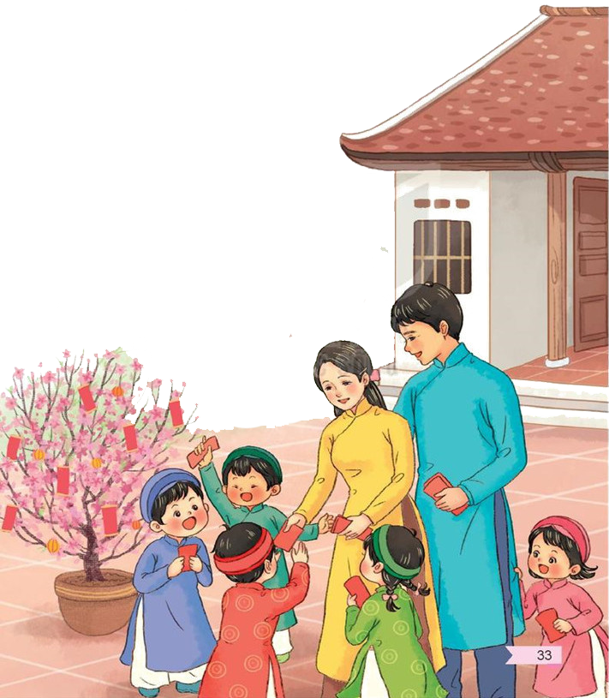



Chào mừng quý thầy cô và các em học sinh về dự tiết âm nhạc

Slide 2
ÂM NHẠC 1
TIẾT: 20
- ÔN BÀI HÁT: XÚC XẮC XÚC XẺ
- ĐỌC NHẠC: NHỮNG NGƯỜI BẠN CỦA ĐÔ-RÊ-MI

Slide 3
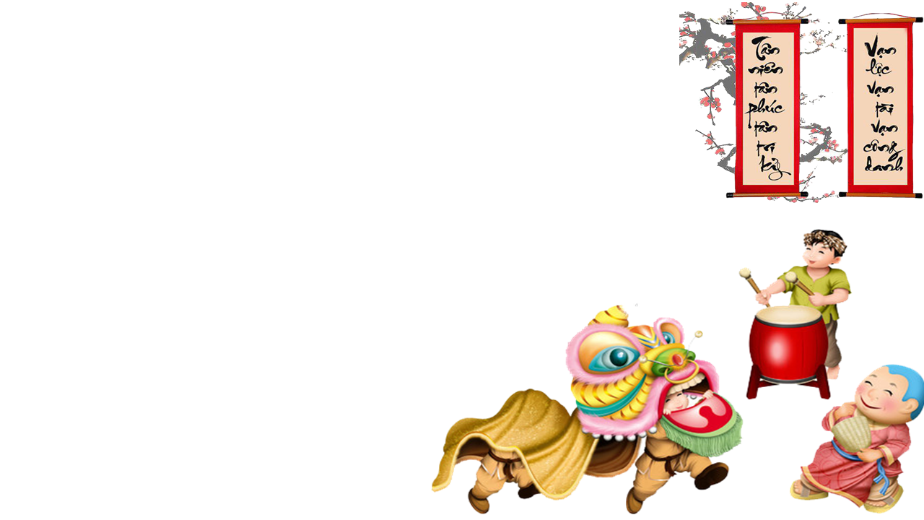
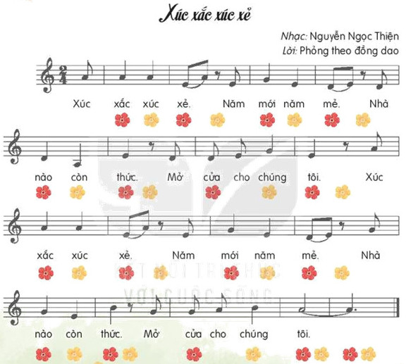
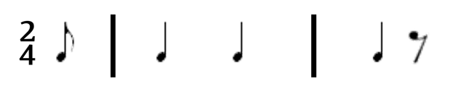
-HD hát gõ đệm theo tiết tấu chung của bài sau đó gõ ứng vào bài hát với các hình thức
-Ôn hát gõ đệm theo phách
Xúc xắc xúc xẻ
X X X X

Slide 4
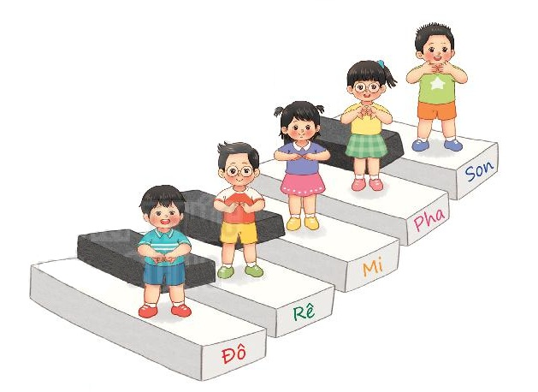
Hoạt động hình thành kiến thức
Giới thiệu: Có 2 người bạn mới của Đô Rê Mi, các em quan xát 2 bạn mới tên là gi?

Slide 5
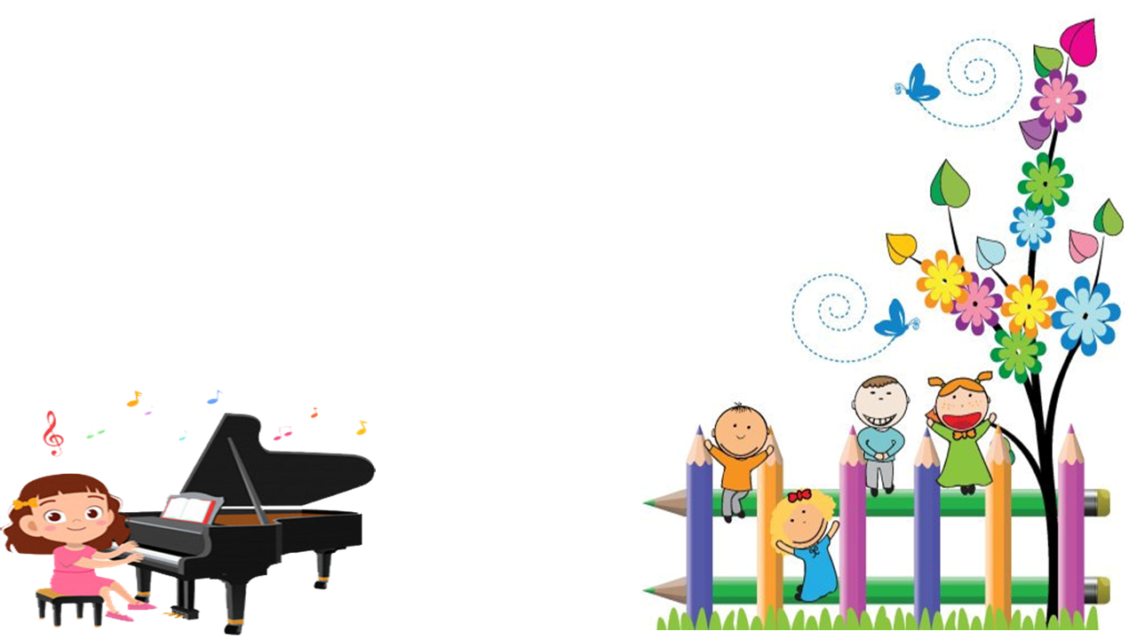
- Đàn đọc mẫu cao độ 5 nốt và hướng dẫn HS đọc cao độ 5 nốt: Đồ Rê Mi Pha Sol
Đô rê mi pha son

Slide 6
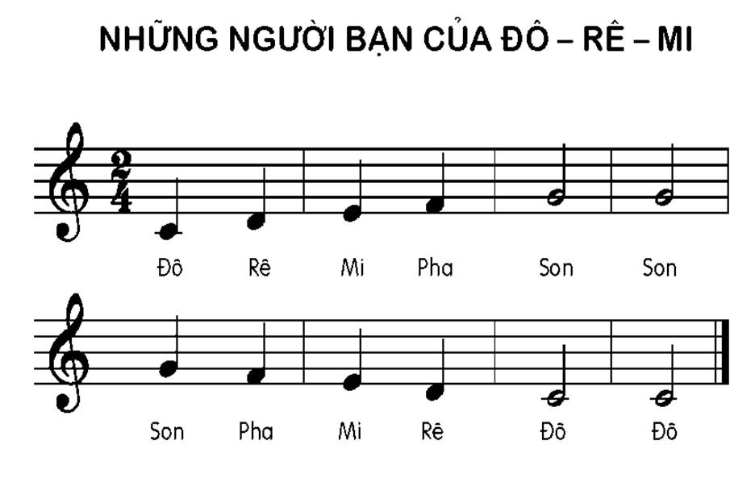
- GV đọc mẫu và HD HS đọc tên nốt chưa có cao độ
mẫu

Slide 7
DẠY ĐỌC TỪNG CÂU CÓ CAO ĐỘ
CÂU 1

Slide 8
CÂU 2

Slide 9
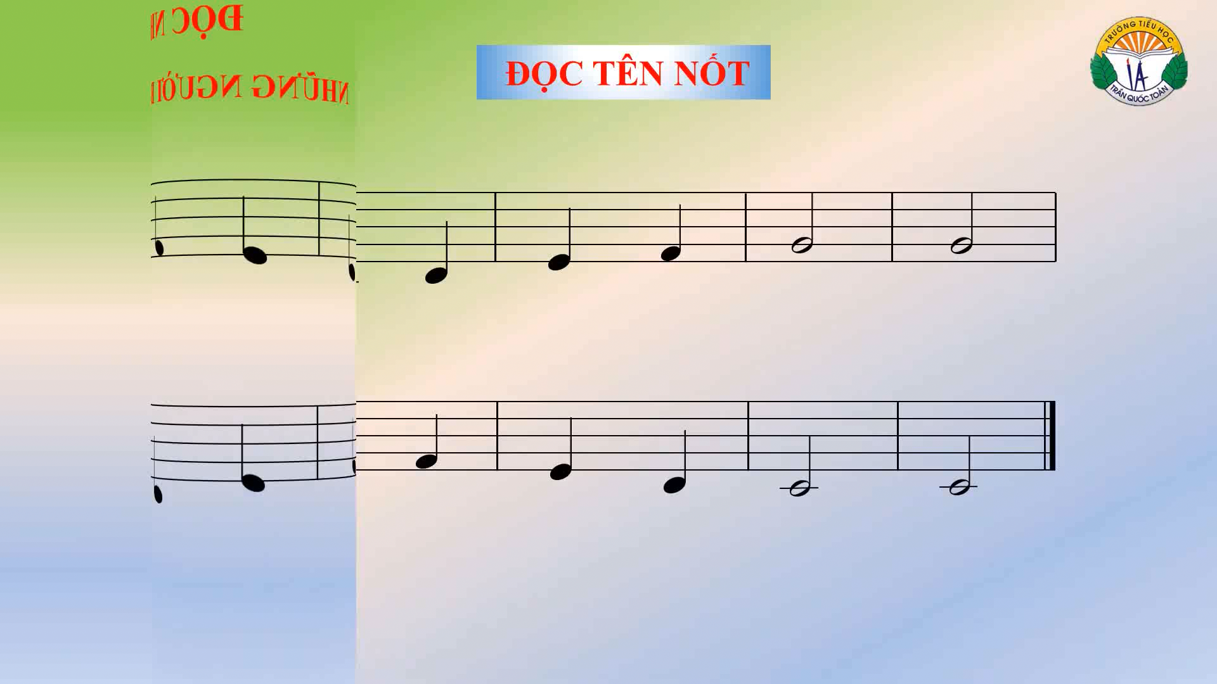
Đọc cả bài với các hình thức

Slide 10
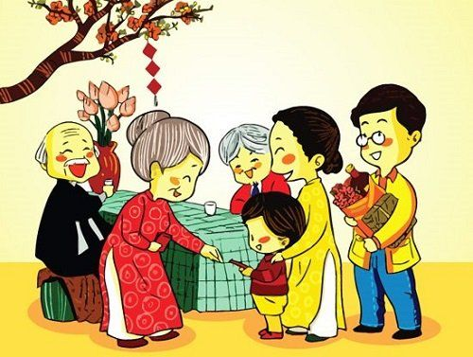
- Củng cố, dặn dò, nêu giáo dục

